Slide 1
Desarrollo Web utilizando Spring 3.0
J. David Mendoza
(Basado en Spring In Action, 3ra Edición de Craig Walls)

Slide 2
Introducción a Desarrollo Web

Slide 3
Spring Core

Slide 4
Historia
Nace la especificación de JavaBeans en Diciembre de 1996
Nace la especificación de Enterprise JavaBeans (EJB’s) en Marzo de 1998
Nace Spring (DI y AOP)
Últimas especificaciones de EJB (3.0 y 3.1), incluyen DI y AOP

Slide 5
Simplifica Java
Spring simplifica Java
Utilizando Plain Old Java Objects (POJO’s)
Desacoplamiento a través de Inyección de Dependencias (DI)
Programación declarativa a través de convenciones y aspectos (AOP)
Reducción de código repetitivo a través de plantillas y aspectos (AOP)

Slide 6
EJB 2.0
package ejb.session;
import javax.ejb.SessionBean; import javax.ejb.SessionContext;
public class HelloWorldBean implements SessionBean {
public void ejbActivate() { }
public void ejbPassivate() { }
public void ejbRemove() { }
public void setSessionContext(SessionContext ctx) {}
public String sayHello() { return "Hello World”;}
public void ejbCreate() { }
}
Notes:
Nótese todos los métodos vacíos que son obligatorios al implementar la interfaz SessionBean. Todo esto para poder hacer que un EJB regrese un String con “Hello World”.

Slide 7
Spring
package spring;
public class HelloWorldBean {
public String sayHello() {
return "Hello World";
}
}
Notes:
No es necesario implementar nada. Así de simple es programar en Spring.

Slide 8
Acoplamiento
package knights;
public class DamselRescuingKnight implements Knight {
private RescueDamselQuest quest;
public DamselRescuingKnight() {
quest = new RescueDamselQuest();
}
public void embarkOnQuest() throws QuestException {
quest.embark();
}
}
Notes:
El caballero sólo puede rescatar damiselas y no puede hacer ningún otro encargo.

Slide 9
Desacoplamiento (DI)
package knights;
public class BraveKnight implements Knight {
private Quest quest;
public BraveKnight(Quest quest) {
this.quest = quest;
}
public void embarkOnQuest() throws QuestException {
quest.embark();
}
}
Notes:
Ahora el caballero valiente puede lanzarse a hacer RescatarDamiselaQuest o MatarDragonQuest o cualquier otro tipo de encargo siempre y cuando implemente la interfaz Quest.

Slide 10
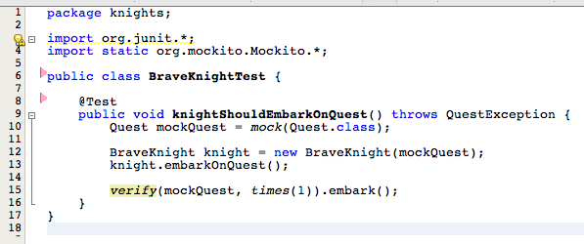
Prueba Unitaria

Slide 11
Ejemplo
Ver resto de ejemplo en:
https://github.com/jdmr/CursoSpring/tree/master/EjercicioSpring01

Slide 12
AOP
Programación Orientada a Aspectos
Técnica de programación que busca la separación de responsabilidades dentro de un sistema de software.
Seguridad
Transaccionalidad
Logs
Otros

Slide 13
Problemas que resuelve
Tener implementaciones duplicadas de este código por todo nuestro sistema
El código se llena de funcionalidad que no tiene que ver con su lógica de negocio principal.

Slide 14
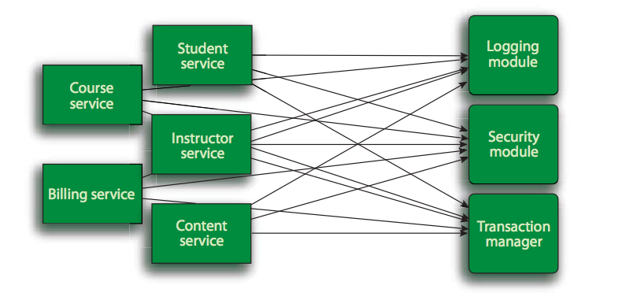
Ejemplo del problema

Slide 15
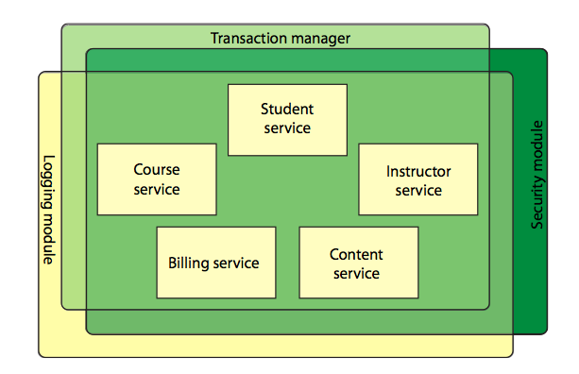
Problema resuelto con AOP

Slide 16
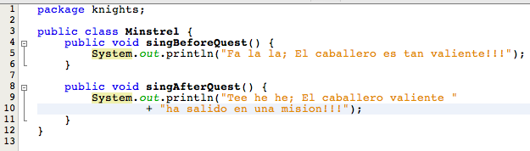
AOP

Slide 17
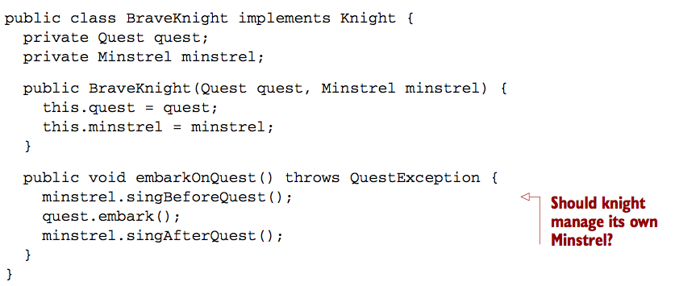
¿Solución?

Slide 18
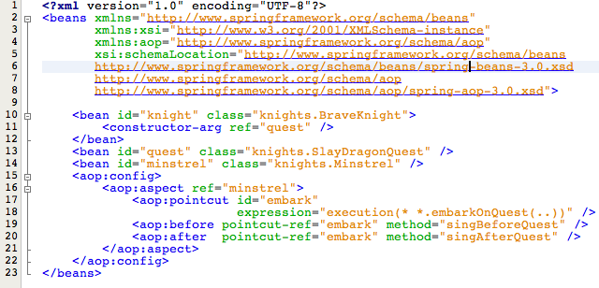
Utilizando AOP
Notes:
Primero declaramos a Minstrel como un Bean, luego nos referimos a él en el aspecto AOP y después de hacer la definición del punto en el cual vamos a trabajar, definimos lo que se va a hacer antes y después de este punto.

Slide 19
Ejemplo
Ver resto de ejemplo en:
https://github.com/jdmr/CursoSpring/tree/master/EjercicioSpring02

Slide 20
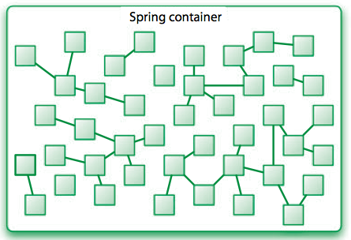
Contenedor
Los objetos de aplicación viven dentro del Contenedor y este maneja desde que son creados hasta que son finalizados y los enlaza mediante DI.

Slide 21
Contextos
Contextos principales
ClassPathXmlApplicationContext
Carga su definición de un XML que se encuentre en el classpath
FileSystemXmlApplicationContext
Carga su definición de un XML en el filesystem
XmlWebApplicationContext
Carga su definición de un XML contenido dentro de una aplicación web.

Slide 22
Ejemplos

Slide 23
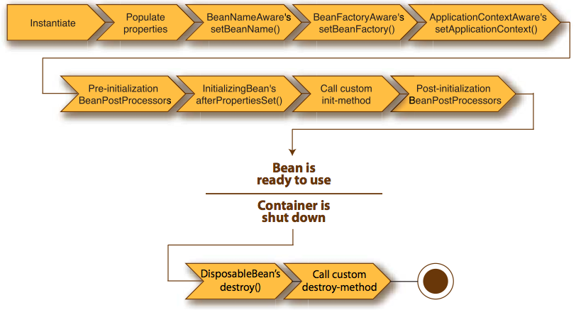
Ciclo de vida

Slide 24
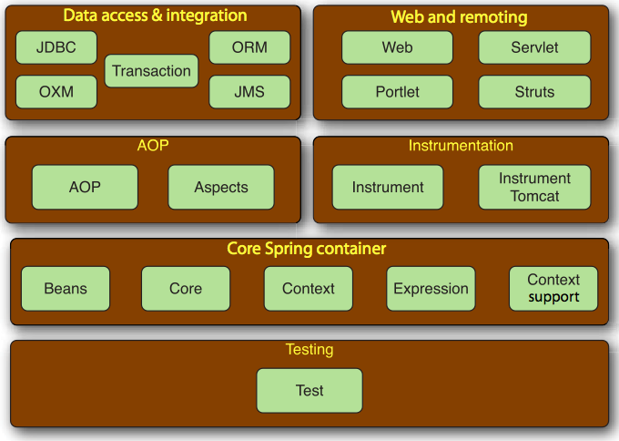
Módulos

Slide 25
Core
Es la piedra angular de la infraestructura Spring
Es el encargado de administrar como los Beans son creados, configurados y administrados.
Encargada de la Inyección de Dependencias (DI)

Slide 26
AOP
Es la base para agregar tus propios aspectos a tu aplicación basada en Spring.
Como DI, AOP nos provee de desacoplamiento entre objetos, pero con AOP podemos desacoplar responsabilidades de la aplicación como transaccionalidad y seguridad.

Slide 27
Acceso a Datos e Integración
Abstraen el código repetitivo que tiene que ver con manejar una conexión a base de datos y sus distintos recursos.
Apoya al desarrollador a hacer buen uso de estos recursos, manejando cosas como la conexión y desconexión de la base de datos.
Contiene la lógica necesaria para conectarse a una herramienta de ORM así como al servicio de mensajería (JMS).
También contiene la lógica para el manejo de transacciones.

Slide 28
Web y Acceso Remoto
Tiene una implementación del paradigma MVC, pero se puede conectar a otras implementaciones.
Contiene la implementación de varias opciones para tener acceso remoto a la aplicación como RMI, Hessian, Burlap, JAX-WS, entre otros.

Slide 29
Pruebas
Reconociendo la importancia de pruebas escritas por el desarrollador, Spring nos provee de éste módulo.

Slide 30
Otros módulos
Web Flow
Web Services
Security
Integration
Batch
Social
Mobile
Dynamic Modules
LDAP
Rich Client
.Net
Flex
Roo
Extensions

Slide 31
Nuevo en 2.5
Anotaciones
Pruebas basadas en JUnit 4
Soporte para Java 6 y JEE 5
Mejoras a AOP
Parámetros nombrados en SqlJdbcTemplate
Entre otras cosas

Slide 32
Nuevo en 3.0
Soporte REST en Spring MVC
Un nuevo lenguaje de expresiones para mejorar el DI
Soporte para validación mediante el JSR-303
Soporte para la nueva especificación de DI, la JSR-330
Declaración basada en anotaciones para métodos asíncronos y programados

Slide 33
Nuevo en 3.0 (cont.)
Un nuevo modelo de configuración basada en anotaciones que permite una configuración de Spring con casi nada de XML
La implementación del mapeo Objeto a XML (OXM) que estaba en el módulo de Spring Web Services se ha movido al Core.
Se requiere de Java 5 para correr

Slide 34
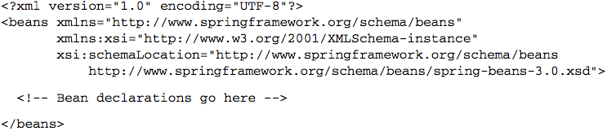
Conexiones (Wiring)
Existen dos formas de configurar el contenedor Spring
A través de XML
Configuración basada en Java

Slide 35
Namespaces
aop
Provee herramientas para declarar aspectos y para incluir los aspectos que hayan sido anotados en las clases Java
beans
Core de Spring para la declaración de Beans y cómo deben de estar conectados
context
Provee herramientas para configurar el contexto de Spring, entre ellas la habilidad de configurar la auto detección y auto conexión de Beans

Slide 36
Namespaces (cont.)
jee
Ofrece la integración con APIS JEE
jms
Provee elementos para configurar Beans como objetos manejados por mensajes.
lang
Habilita la declaración de Beans que pueden ser implementados como scripts de Groovy, JRuby o BeanShell

Slide 37
Namespaces (cont.)
mvc
Configura el contexto de Spring MVC
oxm
Configura el módulo de Object-to-XML
tx
Configura el módulo de transacciones
util
Diferentes herramientas que no encajan en ninguno de los anteriores y sirven a uno o a varios

Slide 38
Namespaces (cont.)
Además de estos namespaces otros módulos, como Spring Security y Spring Web Flow, proveen sus propios namespaces

Slide 39
Ejercicio
Revisar EjercicioSpring03 y analizar puntos de las diferentes formas de instanciar objetos mediante Spring

Slide 40
Alcances
Por defecto, todos los beans en Spring son singletons.
Cada vez que una instancia de una clase es requerida el contenedor Spring le dará la misma versión.

Slide 41
Alcances
singleton
Hay solo una instancia en el contenedor de Spring (por defecto)
prototype
Cada vez que se requiere una instancia el contenedor le genera una nueva
request
Pone un bean en el request (siempre y cuando esté en un ambiente con contexto web)

Slide 42
Alcances
session
Pone el bean en la sesión (siempre y cuando exista un contexto web)
global-session
Pone el bean en la sesión (siempre y cuando exista un contexto de portlets)

Slide 43
Ejemplo

Slide 44
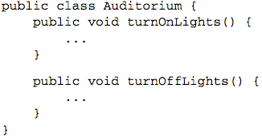

Inicialización y Destrucción

Slide 45
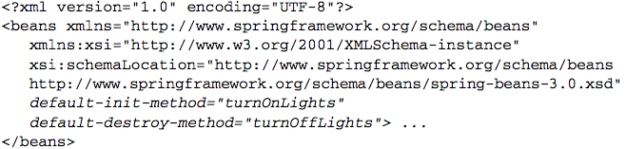
Inicialización y Destrucción (cont.)

Slide 47

Inyectando propiedades
Para inyectar propiedades utilizamos <property>

Slide 48
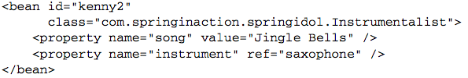
Inyectando propiedades

Slide 49
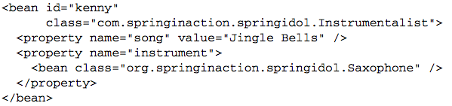
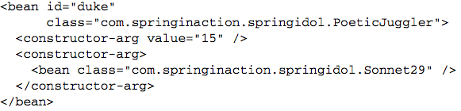
Inyectando propiedades

Slide 50
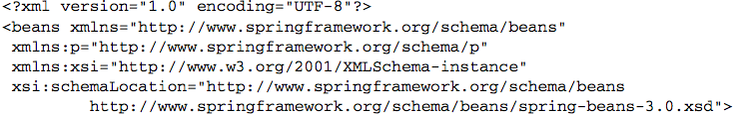
Inyectando propiedades

Slide 51
Inyectando colecciones
<list>
Conecta una lista que acepta duplicados
<set>
Conecta una lista que no acepta duplicados
<map>
Conecta una lista de valores pares (nombre y valor) donde tanto el nombre como el valor pueden ser de cualquier tipo

Slide 52
Inyectando colecciones
<props>
Conectando una lista de pares de valores donde tanto el nombre como el valor son de tipo String

Slide 53
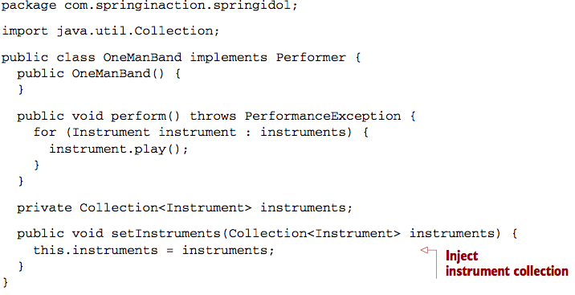
Inyectando colecciones

Slide 54
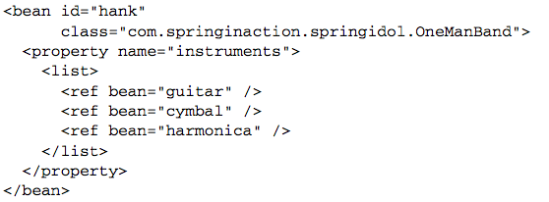
Inyectando colecciones

Slide 55
Inyectando colecciones
Otros valores que pueden ser utilizados dentro de <list> son:
<value>
<bean>
<null/>
Inclusive <list> para tener listas multidimensionales

Slide 56
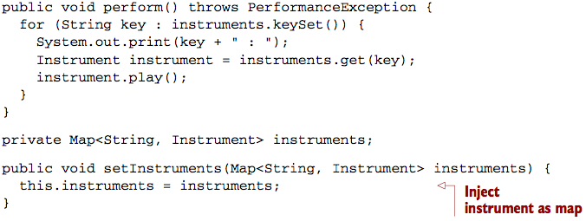
Inyectando colecciones

Slide 57
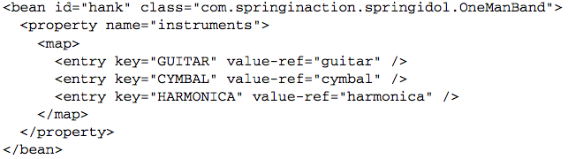
Inyectando colecciones

Slide 58
Inyectando colecciones
La propiedad <entry> en map puede contener
<key>
Especifica la llave como String
<key-ref>
Especifica la llave como una referencia a otro objeto
<value>
Especifica el valor como String
<value-ref>
Especifica el valor como una referencia a otro objeto

Slide 59

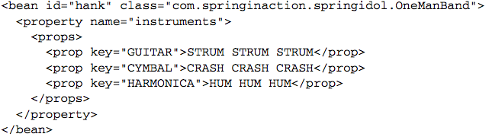
Inyectando colecciones

Slide 61
Inyectando propiedades automáticamente
byName
Intenta inyectar todas las propiedades del bean con beans que tengan el mismo nombre
byType
Intenta inyectar todas las propiedades del bean con beans del mismo tipo

Slide 62
Inyectando propiedades automáticamente
constructor
Intenta inyectar las propiedades del bean que se inicialicen por el constructor, encontrando beans que puedan asignarse a los argumentos del constructor
autodetect
Primero intenta inicializarlo por constructor, si esto no funciona intenta byType

Slide 63

Inyectando byName

Slide 64
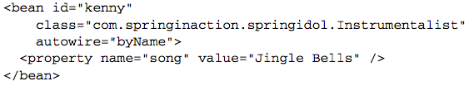
Inyectando byName

Slide 65
Inyectando byType
Es similar al de byName, pero solo que en lugar de revisar el nombre del bean, revisa su tipo

Slide 66


Inyectando byType

Slide 67

Inyectando por constructor

Slide 68
Inyectando por constructor
Tiene las mismas limitantes que la inyección por tipo (byType)
Spring no va a adivinar cual bean asignar al atributo del constructor y si este bean cuenta con varios constructores, tampoco va adivinar cual utilizar

Slide 69

Auto detectar la inyección

Slide 70
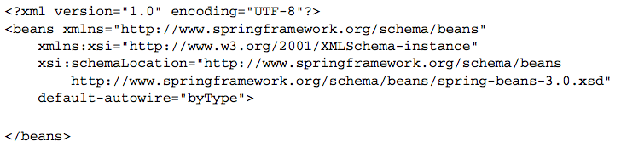
Configuración general de la auto inyección

Slide 71
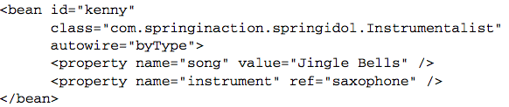
Mezclar auto inyección con la explícita

Slide 72
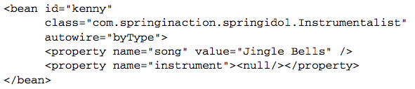
Mezclar auto inyección con la explícita

Slide 73
Inyectando con anotaciones
Desde la versión 2.5, una de las formas más interesantes para la inyección de componentes es utilizar anotaciones
No es muy diferente de la que se utiliza en el XML, pero si puede ser más detallada
Por defecto, la inyección basada en anotaciones no está habilitada

Slide 74
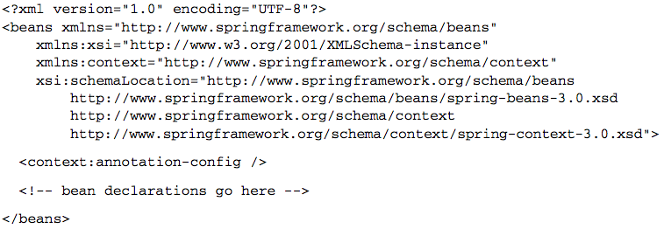
Inyectando con anotaciones

Slide 75
Inyectando con anotaciones
Spring 3 soporta varias tipos de anotaciones
@Autowired
@Inject (JSR-330)
@Resource (JSR-250)

Slide 76


@Autowired

Slide 77


@Autowired

Slide 78
@Autowired
Limitantes
Debe de existir solo un bean que aplique para la asignación

Slide 79

@Autowired
Por defecto al poner la anotación @Autowired la propiedad será requerida

Slide 80
@Autowired
Nótese que el atributo required puede ser usado donde quiera que utilices la anotación @Autowired. Pero cuando es usado en los constructores, solo un constructor puede ser utilizado con la anotación @Autowired y el atributo required igual a true.
Cuando múltiples constructores son anotados con @Autowired, Spring elegirá al constructor que tenga el mayor número de argumentos.

Slide 81

Seleccionar
Puede darse el caso de que tengamos varios beans que cumplan con los requisitos para un @Autowired. En este caso Spring lanzará la excepción NoSuchBeanDefinitionException

Slide 82


Seleccionar

Slide 83

@Inject
En un esfuerzo para unificar el modelo de programación entre las distintas infraestructuras de dependencias, la JCP publicó la especificación de Inyección de Dependencias para Java (JSR-330)

Slide 84
@Inject
Puede ser usado para inyectar propiedades, métodos y constructores
No tiene el atributo required
Por lo que si no viene un atributo lanzará una excepción

Slide 85

@Inject
Para seleccionar un objeto con esta anotación hay que usar la anotación @Named

Slide 86

@Value

Slide 87
Descubrimiento automático
Cuando agregamos <context:annotation-config> a la configuración, le informamos a Spring que lea ciertas anotaciones de nuestras clases para configurarlos beans, pero aún es necesario declarar los beans dentro del XML.

Slide 88

Descubrimiento automático
Esta instrucción hace todo lo que la configuración anterior hace pero además da de alta los beans.

Slide 89
Descubrimiento automático
Por defecto, el component-scan busca clases anotadas con los estereotipos siguientes:
@Component
@Controller
@Repository
@Service
Cualquier anotación propia que se encuentra anotada con @Component

Slide 90
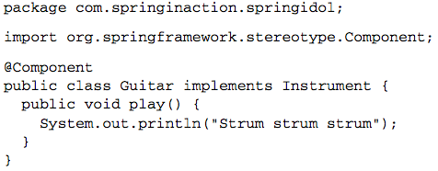
Descubrimiento automático

Slide 91

Descubrimiento automático

Slide 92
Descubrimiento automático
Filtrado
Se puede filtrar el escaneo de clases ya sea para incluir o excluir
<context:include-filter>
<context:exclude-filter>

Slide 93
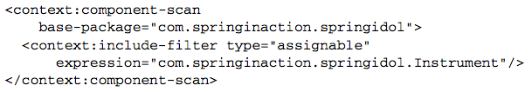
Descubrimiento automático

Slide 94
Descubrimiento automático
Tipos de Filtros
annotation
Elige las clases que tienen cierta anotación a nivel Tipo
assignable
Elige las clases que pueden ser asignadas al Tipo especificado en el atributo expression
aspectj
Elige las clases que concidan con el tipo AspectJ

Slide 95
Descubrimiento automático
Tipos de Filtros (cont.)
custom
Usa una clase que implemente a org.springframework.core.type.TypeFilter
regex
Elige las clases que sus nombres coincidan con la expresión regular

Slide 96
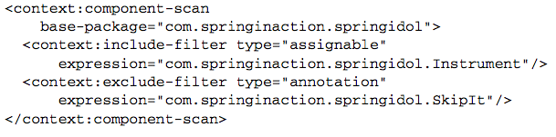
Descubrimiento automático

Slide 97
Ejercicio
Migrar Lote de carros a Spring / Maven / JUnit / Mockito

Slide 98
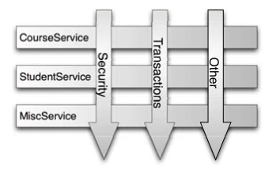
AOP

Slide 99
AOP
La herencia puede ayudarnos a resolver este problema, pero en cuanto el sistema crezca, tendremos un modelo complejo y tendremos que saber mucho de este para poder hacer las llamadas correctas.
Los aspectos nos ofrecen una alternativa que puede ser mas limpia en muchos casos.

Slide 100
AOP
Defines la funcionalidad común en un lugar, pero sólo declaras cómo y dónde esta funcionalidad ha de aplicarse sin necesidad de modificar la clase a la que le aplicaras dicha funcionalidad.
Estas funcionalidades son conocidas como aspectos

Slide 101
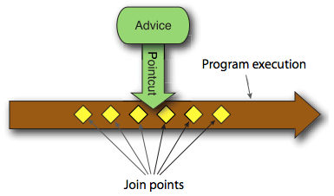
ADVICE
El trabajo de un aspecto se le llama advice (consejo)
Este define tanto el qué como el cuándo, además de el trabajo que debe realizar.

Slide 102
Tipos de advice
Before
La funcionalidad se realiza antes que el método sea invocado
After
La funcionalidad se realiza después que el método ha sido invocado, no importando su resultado

Slide 103
Tipos de advice (cont.)
After-returning
La funcionalidad se realiza después que el método termine exitosamente
After-throwing
La funcionalidad se realiza después que el método lance una excepción
Around
La funcionalidad envuelve al método proveyendo funcionalidad para antes y después de la ejecución del método

Slide 104
JOIN POINTS
Es un punto en la ejecución de la aplicación donde un aspecto se puede conectar
Este punto puede ser cuando se llama un método, se lanza una excepción, o inclusive, cuando un campo está siendo cambiado

Slide 105
POINTCUTS
Si el advice define el qué y el cuándo, los pointcuts definen el dónde
Una definición de pointcut encuentra uno o más join points en donde el advice puede ser aplicado

Slide 106
ASPECTS
Un aspect es la suma de advice y pointcuts

Slide 107
INTRODUCTIONS
Las introductions (introducciones) es la capacidad de asignar nuevos métodos o atributos a clases existentes

Slide 108
WEAVING (coser)
Es el proceso de aplicar aspectos al objeto destino para crear uno nuevo con toda la funcionalidad
Compile time
Classload time
Runtime (Utilizada por Spring)

Slide 109
Definición de Pointcuts
args()
Limita la coincidencia de joint points a la ejecución de métodos cuyos argumentos son instancias de los tipos dados
@args()
Limita la coincidencia de joint points a la ejecución de métodos cuyos argumentos están anotados con los tipos dados

Slide 110
Definición de Pointcuts (cont.)
execution()
Coincide con join points que son ejecuciones de métodos
this()
Limita la coincidencia de joint points a aquellos cuya referencia del bean del proxy AOP sean del tipo dado

Slide 111
Definición de Pointcuts (cont.)
target()
Limita la coincidencia de joint points a aquellos donde el objeto destino sean del tipo dado
@target()
Limita la coincidencia de joint points a aquellos donde la clase del objeto ejecutado tenga una anotación del tipo dado

Slide 112
Definición de Pointcuts (cont.)
within()
Limita la coincidencia de joint points dentro de ciertos tipos
@within()
Limita la coincidencia de joint points dentro de ciertos tipos que tengan la anotación dada (En Spring AOP es la ejecución de métodos declarados en tipos con la anotación dada)

Slide 113
Definición de Pointcuts (cont.)
annotation
Limita la coincidencia de joint points a aquellos donde el sujeto del joint point tenga la anotación dada

Slide 114
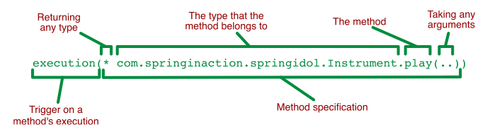
Crear pointcuts

Slide 115
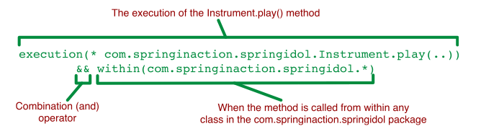
Crear pointcuts

Slide 116
Designador bean() de Spring

Slide 117
AOP con XML
<aop:advisor>
Define un advisor de AOP
<aop:after>
Define un advice de AOP
<aop:after-returning>
Define un advice de AOP en donde regresa todo bien
<aop:after-throwing>
Define un advice de AOP en donde se lanza una excepción

Slide 118
AOP con XML (cont.)
<aop:around>
Define un advice de AOP del tipo around
<aop:aspect>
Define un aspect de AOP
<aop:aspectj-autoproxy>
Habilita aspectos de @AspectJ manejados por anotaciones
<aop:before>
Define un advice de AOP del tipo before

Slide 119
AOP con XML (cont.)
<aop:config>
El elemento de más alto nivel de AOP. La mayoría de los elementos <aop:*> deben estar contenidos dentro de este elemento.
<aop:declare-parents>
Le agrega interfaces a los componentes aconsejados que son implementadas transparentemente
<aop:pointcut>
Define un pointcut de AOP

Slide 120
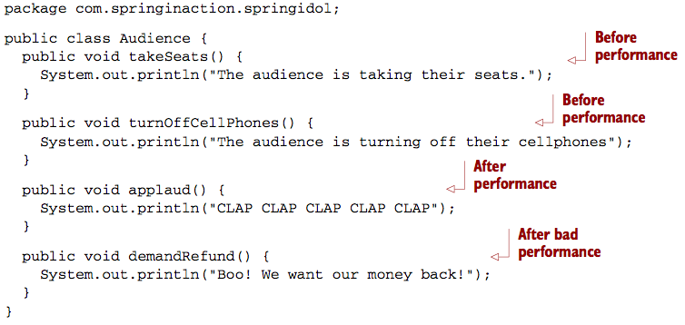
Clase que ofrece el advice

Slide 121
Definición del bean

Slide 122
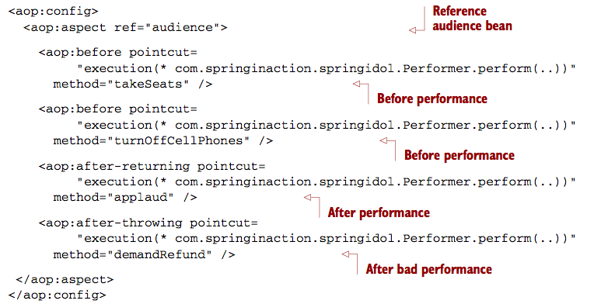
Configuración con XML

Slide 123
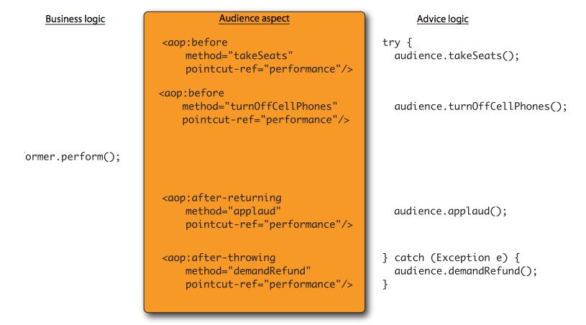
Ejecución

Slide 124
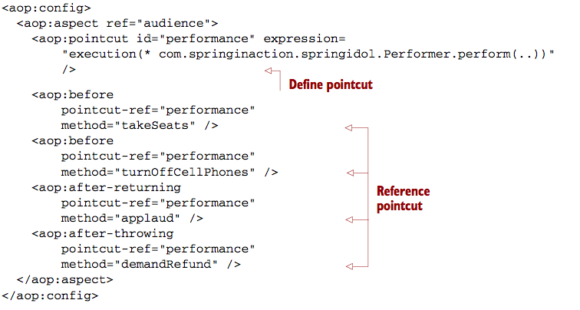
Optimizando pointcut

Slide 125
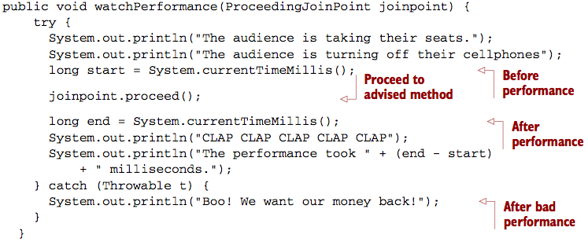
Implementando around

Slide 126
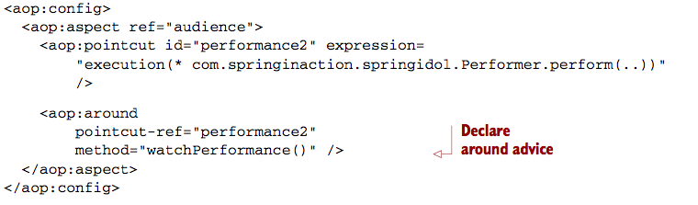
Configurando around

Slide 127
Ejercicio
Trabajar con Lote y añadir un aspecto que imprima en consola el siguiente mensaje con aspectos
“Se esta comprando [nombre auto] a las [fecha]”

Slide 128
Básicos de Spring

Slide 129
Integrando Spring

